Slide 1

4
3
3
مراجعة
الدرس 12
الدرس 11
الدرس 10
الدرس 9

Slide 2






أيقونات توجيهية
توجيهات الأستاذ(ة)
تعيين تلميذ للإجابة
المرور بين الصفوف
عرض فيديو
المرور للشريحة الموالية بعد عرض الفيديو
العمل في ثنائيات

Slide 3
أيقونات توجيهية
توجيهات الأستاذ(ة)
تعيين تلميذ للإجابة
المرور بين الصفوف
عرض فيديو
المرور للشريحة الموالية بعد عرض الفيديو
العمل في ثنائيات

Slide 4
برمجة الأسبوع الثالث
(ة)خاص بالأستاذ
الدرس 10
الدرس 9
تحويلات علَى وحدات القِياسِ (1)
قياس السعة
الدرس 12
الدرس 11
حل المسائل (عدد الأجزاء)
تحويلات على وحدات القياسِ (2)
المراجعة
مراجعة دروس الأسبوع 3

Slide 5
تدابير حصة مراجعة دروس الأسبوع
(ة)خاص بالأستاذ
مراجعة كل درس تتم عبر المراحل التالية :
رائز التحقق من الهدف الرئيسي للدرس
احتساب نسبة التحكم
أكبر من 80%
أقل من 80%
المرور مباشرة للتدرب على الكراسة
إعادة عرض شريط النمذجة
إنجاز نشاط مراجعة الدرس على الكراسة

Slide 6
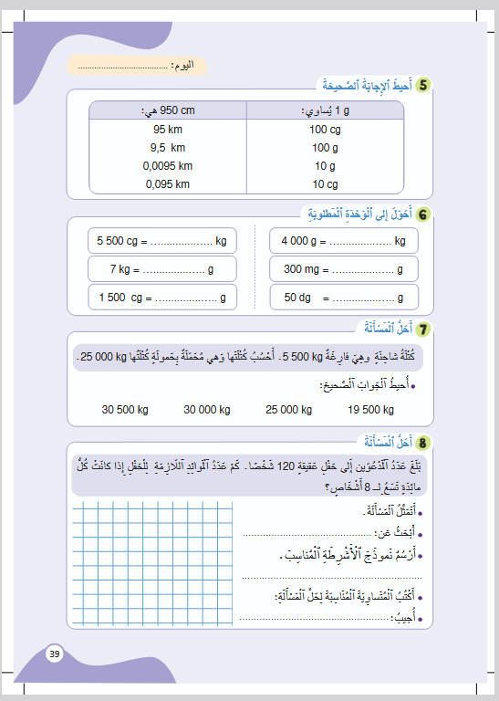
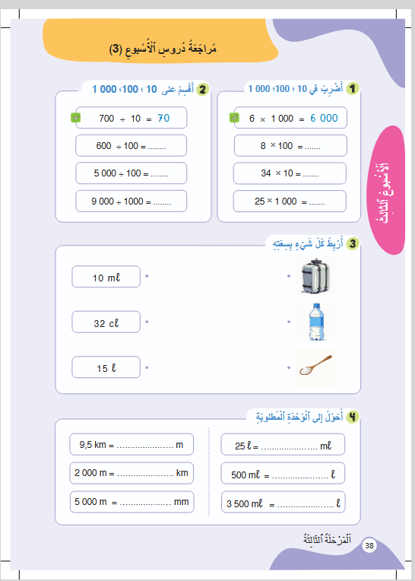
درس اليوم
(ة)خاص بالأستاذ
مراجعة دروس الأسبوع 3

Slide 7
(ة)خاص بالأستاذ
ملاحظة مهمة.
في حالَةِ اخْتِلافِ تَمْرينٍ مُقْترَحٍ عَنْ ما في الْكُرّاسَةِ، يَتِمُّ اعْتِمادُ
التّعْديلِ الْمُقْترَحِ في الْعَرْضِ .

Slide 8

(ة)خاص بالأستاذ
مراحل الدرس
1
افتتاح الدرس
1
5
1
2
  أنشطة المراجعة
45
1
6
اختتام الدرس
1
5

Slide 9
عند نهاية الحصة
(ة)خاص بالأستاذ
على الأقل 80% من المتعلمين سيكونون قادرين على:
تَعَرّفُ وَانْجازُ تَحْويلاتٍ عَلى وَحَداتِ قِياسِ الطّولِ وَالْكُتْلَةِ وَالسِّعَةِ؛
حَلِّ مَسائِل وَضْعِيَاتِ الْقِسَمَة.

Slide 10

(ة)خاص بالأستاذ
افتتاح الدرس
1
تصحيح الواجب المنزلي
الحساب الذهني

Slide 11

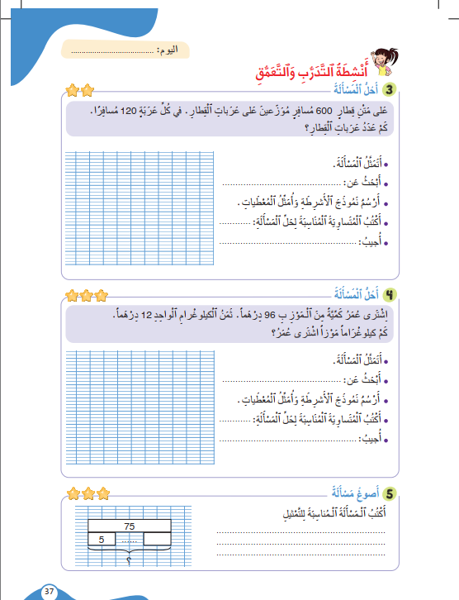
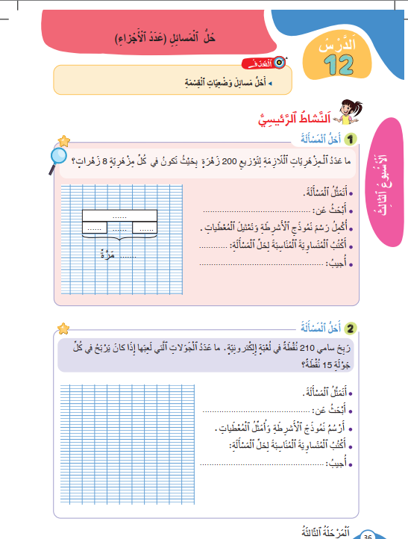
خذوا الكراسات ، سنصحح التمرينين 4 و 5 في الصفحة 37.

Slide 12

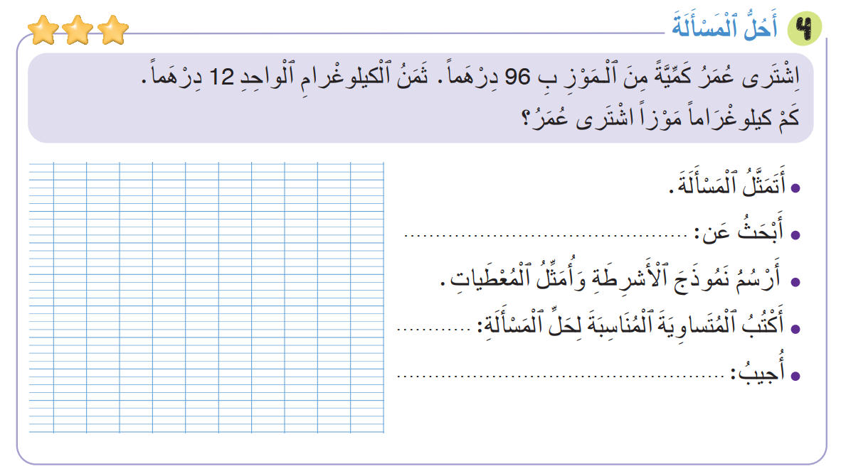
صححوا التمرين 4.
96
عَدَدِ كيلوغْراماتِ الْمَوْزِ أَيْ عَدَدُ الْأَجْزاءِ
12
........
12
8 مَرَّاتٍ
12= 8 ÷ 96
اِشْتَرى عُمَرُ kg 8 مَوْ زًا

Slide 13
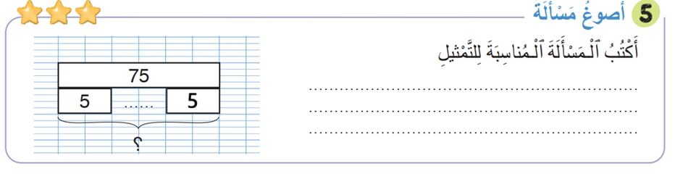
صححوا التمرين 4. هذا مثال لمسألة مناسبة للتمثيل.
انتداب تلميذين لقراءة نصي المسألة المقترحين.
وَزّعَ مُدُرِّبُ كُرَةِ الْقَدَمِ 75 لاعِبَا إِلى مَجْموعاتٍ صُغْرَى مِنْ 5 لاعِبينَ.
ما عَدَدُ اْلَمجْموعاتِ اْلُمَكَّوَنَةِ؟

Slide 14
(ة)خاص بالأستاذ
افتتاح الدرس
1
تصحيح الواجب المنزلي
الحساب الذهني

Slide 15



مرحباً سنراجع دروس الأسبوع .

Slide 16
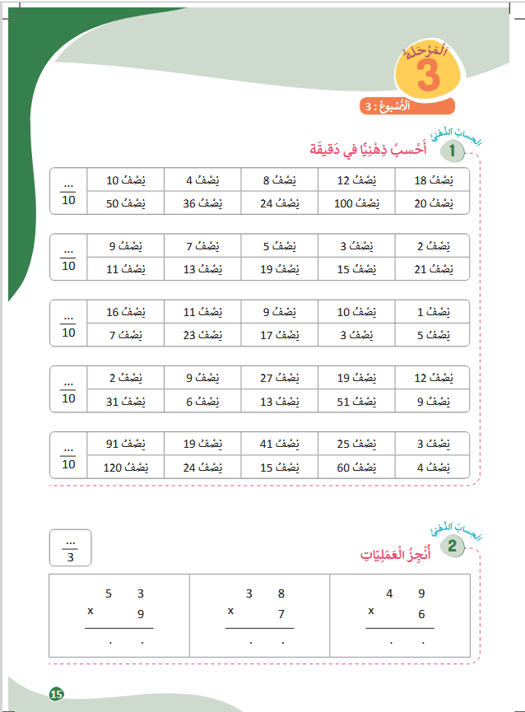

خذوا كراسة الحساب الذهني، ص 15.

Slide 17


لديكم دقيقة واحدة لتنجزوا الجداءات التالية. دوّنوا النتيجة.
A
نِصْفُ 91 = ....
مِثالٌ :
A
45,5
اُكْتُبواْ في دَفاتِرِكُمْ:

Slide 18

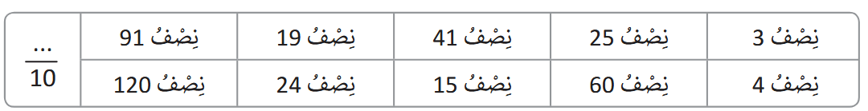
عرض فيديو الحساب الذهني.
1

Slide 19
صححوا في دقيقة.
1
45,5 9,5 20,5 12,5 1,5
60 12 7,5 30 2

Slide 20
(ة)خاص بالأستاذ
أنشطة المراجعة
2
تَعَرُّفُ وتَحْويلُ وَحَداتِ قِياسِ السِّعَة.
1

Slide 21

خذوا الألواح.

Slide 22
على ألواحكم، أكملوا المتساوية بالوحدة المناسبة .
.
1l = 1 000 ......

Slide 23
ارفعوا الألواح.

Slide 24

صححوا.
1l =1 000 ml

Slide 25
أكملوا المتساوية بالوحدة المناسبة.
8000 ml = 8 …

Slide 26
ارفعوا الألواح.

Slide 27
صححوا.
8000 ml = 8 L

Slide 28
أكملوا المتساوية بالوحدة المناسبة.
300 ml = 0,3 .....

Slide 29
ارفعوا الألواح.

Slide 30
صححوا.
300 ml = 0,3 L

Slide 31

.
في حالة ما إذا كانت نسبة التحكم تقل عن 80% يعيد الأستاذ النمذجة .

Slide 32
خذوا الكراسة، الصفحة38 .

Slide 33
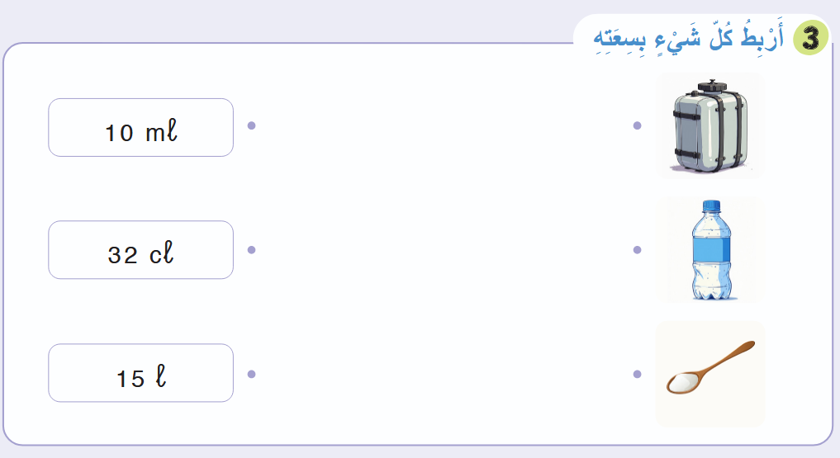

لديكم دقيقتان للإنجاز، سأمر بين الصفوف لمساعدتكم.
2

Slide 34
صححوا، لديكم دقيقة واحدة.
1

Slide 35
(ة)خاص بالأستاذ
أنشطة المراجعة
2
تَعَرفُ وَانْجازُ تَحْويلاتٍ على وَحَدَاتِ
قِياسِ الطُّولِ و السَعَةِ
1

Slide 36
خذوا الألواح.

Slide 37
على ألواحكم أكملوا المتساوية.
4,5 km= ........ m

Slide 38
ارفعوا الألواح.

Slide 39
صححوا.
4,5 km= 4 500 m

Slide 40
على ألواحكم أكملوا التحويل.
700 ml=…….. L

Slide 41
ارفعوا الألواح.

Slide 42
صححوا.
700 ml= 0,7 L

Slide 43
أكملوا التحويل.
90 m = …….. mm

Slide 44
ارفعوا الألواح.

Slide 45
صححوا.
90 m = 90 000 mm

Slide 46
.
في حالة ما إذا كانت نسبة التحكم تقل عن 80% يعيد الأستاذ النمذجة .

Slide 47
خذوا الكراسة، الصفحة38 .

Slide 48
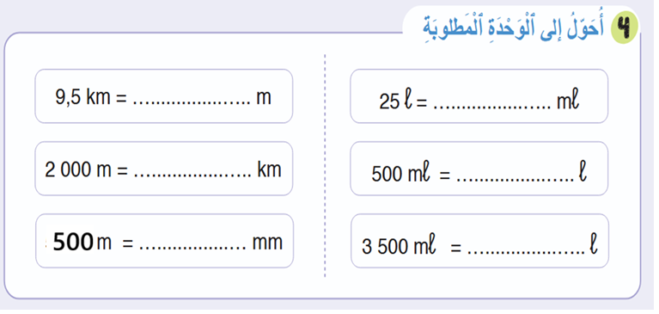
لديكم 5 دقائق للإنجاز، سأمر بين الصفوف لمساعدتكم.
5

Slide 49
صححوا، لديكم دقيقة واحدة.
1
9500
25 000
2
0,5
500 000
3,5

Slide 50
(ة)خاص بالأستاذ
أنشطة المراجعة
2
تَعَرّفُ وَإنجازُ تَحويلاتٍ عَلى وَحَداتِ
قِياسِ الْكُتْلَة.
1

Slide 51
خذوا الألواح.

Slide 52
على ألواحكم حولوا إلى الوحدة المطلوبة.
1 600 cg = ……… g

Slide 53
ارفعوا الألواح.

Slide 54
صححوا.
1 600 cg = 16 g

Slide 55
أنجزوا التحويل.
3 000 g =………kg

Slide 56
ارفعوا الألواح.

Slide 57
صححوا.
3 000 g = 3 kg

Slide 58
.
في حالة ما إذا كانت نسبة التحكم تقل عن 80% يعيد الأستاذ النمذجة .

Slide 59
خذوا الكراسة، الصفحة 39 .

Slide 60
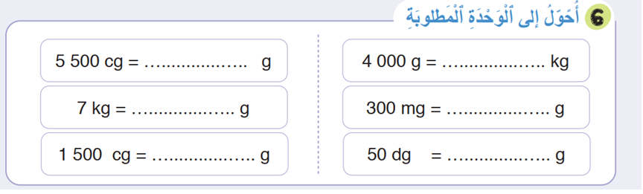
لديكم 5 دقائق لحل هذه المسألة، سأمر بين الصفوف لمساعدتكم.
5

Slide 61
2
صححوا، لديكم دقيقتان.
5,5
4
7 000
0,3
15
5

Slide 62
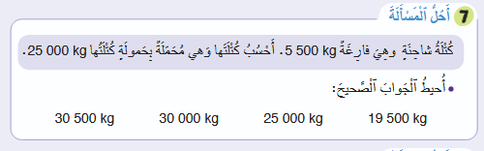
قوموا بحل المسألة التالية، لديكم 5 دقائق.
5

Slide 63
صححوا. من يشرح كيف حصل على الجواب الصحيح.
5 500
25 000
?
25 000 + 5 500 = 30 500

Slide 64
(ة)خاص بالأستاذ
أنشطة المراجعة
2
حَلُّ مَسائِل وَضْعِيَات الْقِسَمَة.
1

Slide 65
خذوا الكراسة، الصفحة 39 .

Slide 66
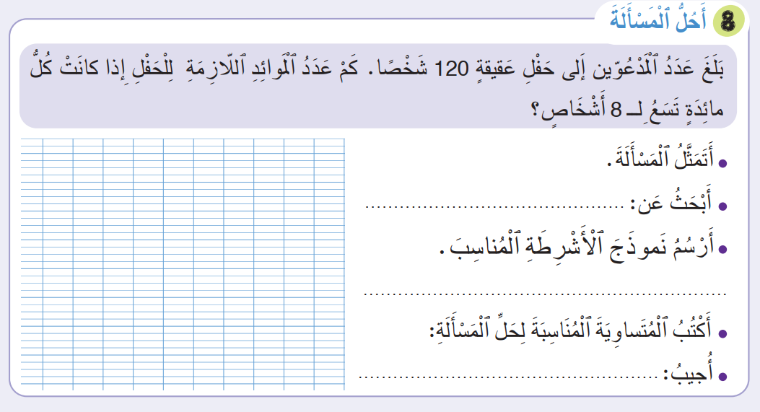
لديكم 5 دقائق لحل هذه المسألة، سأمر بين الصفوف لمساعدتكم.
5

Slide 67
صححوا، لديكم دقيقتان.
2
120
عَدَدُ الْمَوائِدِ (عَدَدُ الأَجْزاءِ )
8
………………
8
15 مَرَّةً
120 ÷ 8 = 15
عَدَدُ الْمَوائِدِ اللاّزِمَةِ لِلْحَفْلِ: 15 مائِدَةً.

Slide 68
(ة)خاص بالأستاذ
اختتام الدرس
6

Slide 69
انتبهوا جيدا! أكملوا في المنزل الأنشطة التي لم نقم بإنجازها في الصفحتين 38 و 39.

Slide 70
إلى اللقاء. في الحصة القادمة، سنقوم بتصحيح التمارين المنجزة في المنزل.

Slide 71

(ة)خاص بالأستاذ
بناء على إنجازات المتعلمين خلال الممارسة المستقلة
ما تقديرك لنسبة التحكم في هدف الدرس؟
تسجل النسبة على صفحة اليوم من مذكرة الأستاذ.

